Slide 1
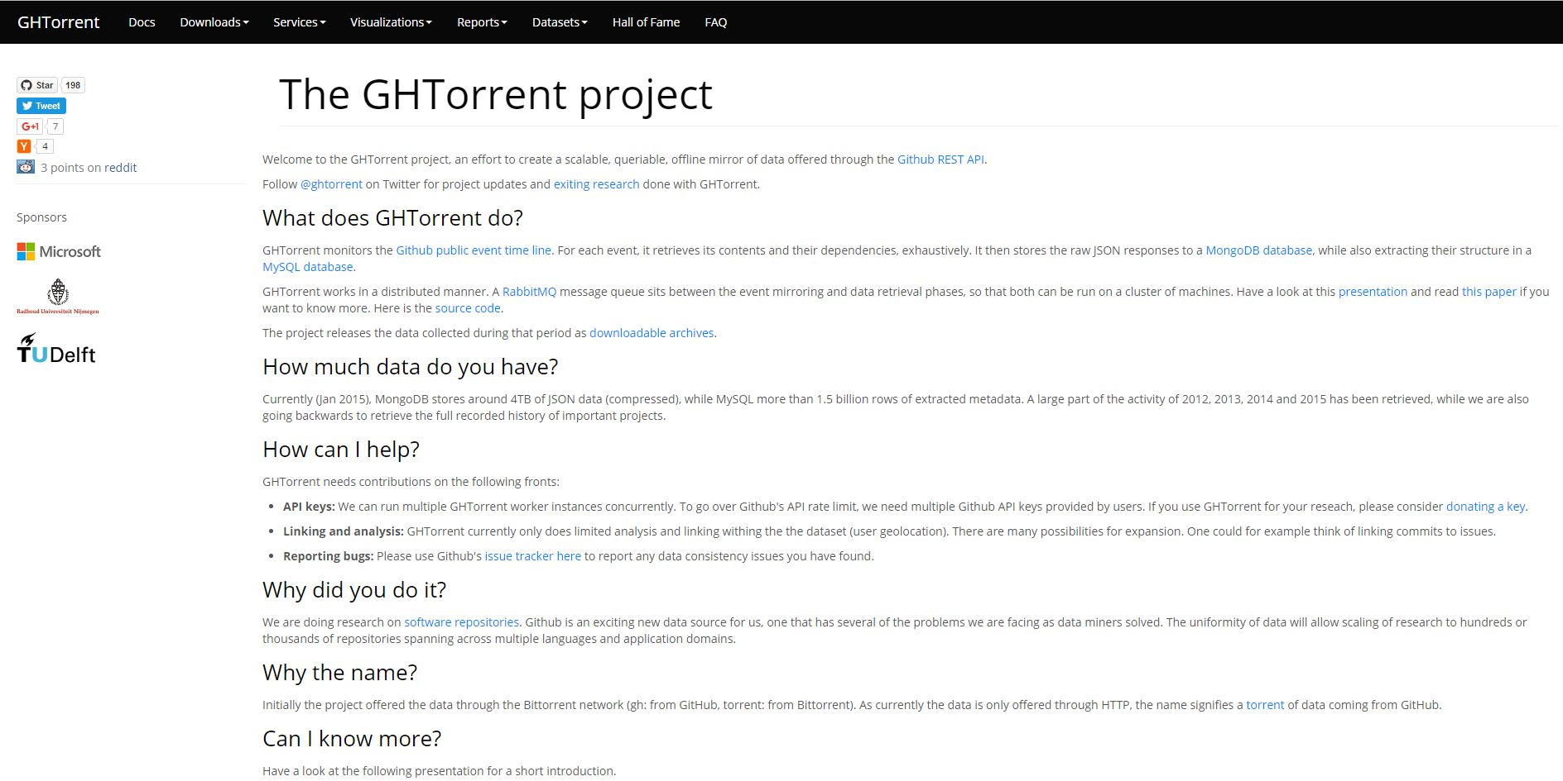
GitHub における人的資源マネジメント
PMコース 矢吹研究室 1342081 辻岡大知
背景
システムエンジニアは高い
コミュニケーション能力が必要とされている．
活発に活動している
ユーザは友好関係が
広いのか
本当にコミュニケーション能力が
必要とされているのか．
目的
ソフトウェア開発で活発に活動しているユーザは
コミュニケーション能力が高いのではないかという仮説を検証する．
方法
進捗状況
GHTorrentを用いて，Gmailアドレスを
登録しているユーザを抽出する．
Vagrantを用いて仮想環境を構築した．
仮想環境にてGHTorrentを使用してみた．
しかしGHTorrentを使用できる段階までは
進んでいない．
Google+を用いて活発に活動している
ユーザのフォロワー数や投稿頻度を
調査する
今後の計画
・GHTorretを使用できるよう準備を行う．
抽出したフォロワーとGoogle+における
フォロワー数と投稿頻度の関係性を
調査する．
・Gmailアドレスを登録している
ユーザを抽出する．
・Google+におけるユーザの
フォロワー数と投稿頻度を調査する．
・仮説の検証を行う．
・論文を執筆する．

